Slide 1





Toán

Slide 2


Nhận biết được chữ số La Mã
Thực hiện được các yêu cầu đọc viết số La Mã có thể nhờ sự trợ giúp của bang các số La Mã

Slide 3


Slide 4


Hầu vương xuất thế
Đoạt bảo vật Long Cung
Đại náo Thiên Cung
Khó thoát bàn tay Phật

Slide 5



Slide 6
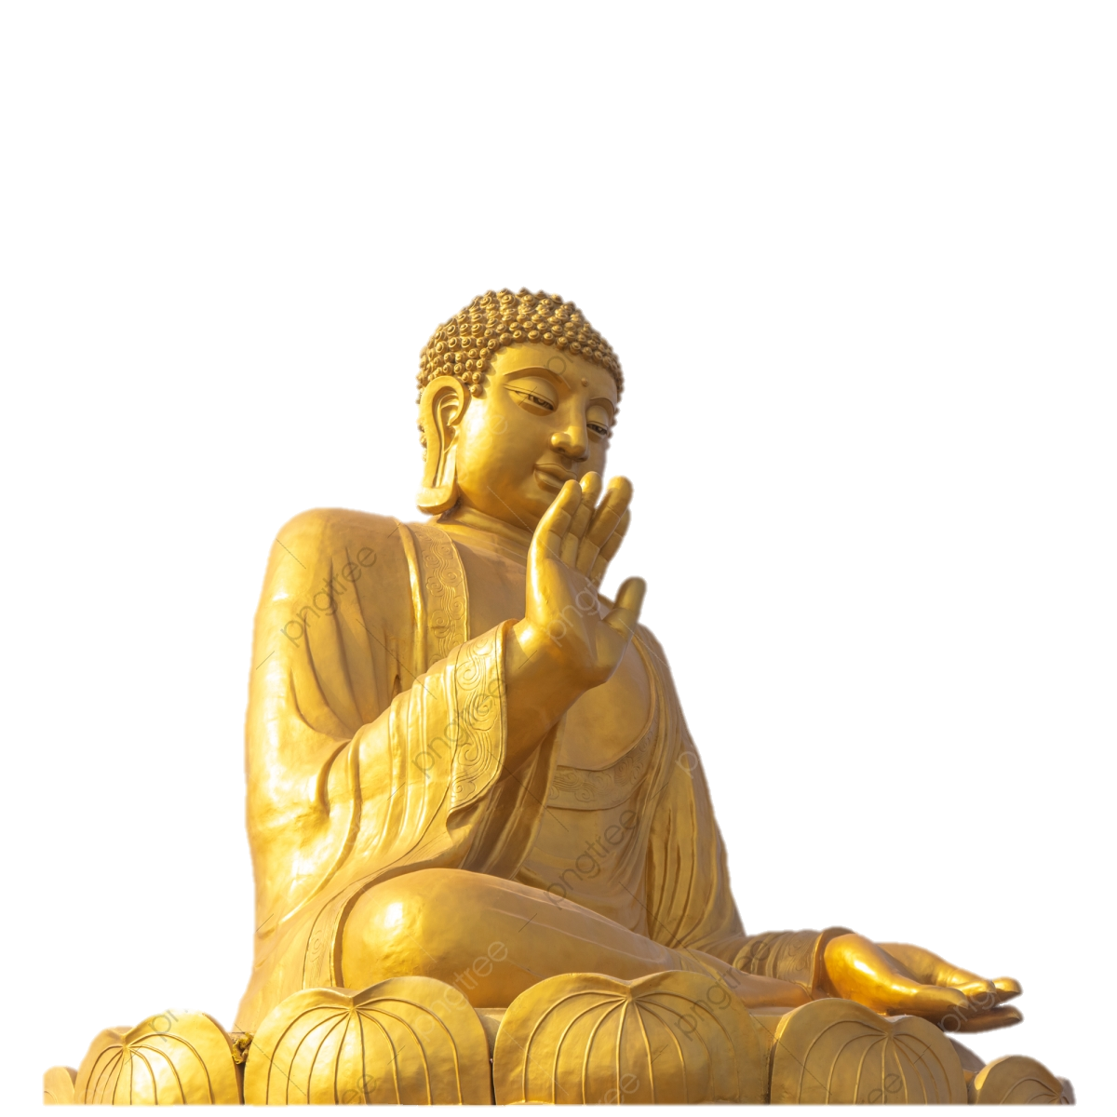

1. Dùng que tính có thể xếp thành các số La Mã như hình bên:
a) Dùng 5 que tính hãy xếp thành số 8, số 13 bằng chữ số La Mã.
b) Để xếp được ba số 9 bằng chữ số La Mã thì dùng hết mấy que tính?

Slide 7

a) Dùng 5 que tính hãy xếp thành số 8, số 13 bằng chữ số La Mã:
Số 8

Slide 8

b) Để xếp được ba số 9 bằng chữ số La Mã thì dùng hết mấy que tính?
Để xếp được một số 9 thì dùng hết 3 que tính.
Để xếp được ba số 9 cần dùng số que tính là:
3 × 3 = 9 (que tính)
Đáp số: 9 que tính

Slide 9


Slide 10




Slide 11


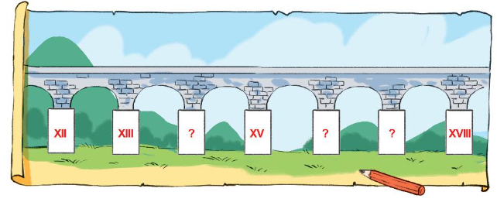
a) Tìm số La Mã thích hợp
XIV
XVI
XVII
12
13
15
18

Slide 12
b) Sắp xếp các số XVIII, XVII, XII, XVIII theo thứ tự từ bé đến lớn.
XII, XIII, XVII, XVIII.

Slide 13


Slide 14


Slide 15
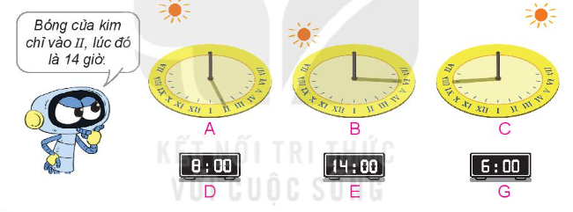
3. Chọn đồng hồ điện tử thích hợp với đồng hồ mặt trời:

Slide 16

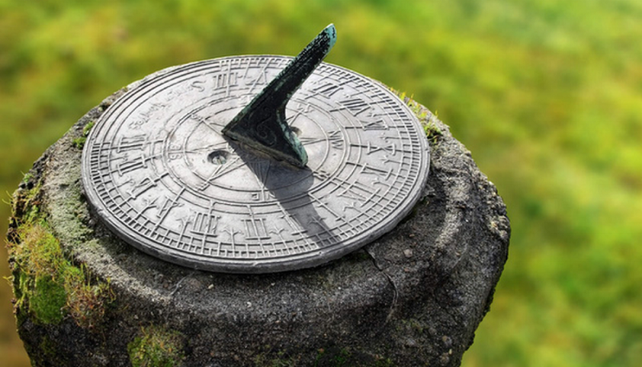
Phương pháp hoạt động của đồng hồ mặt trời:
Dưới ánh nắng mặt trời cái cọc trên mặt đồng hồ tạo bóng. Trong ngày vị trí của mặt trời thay đổi trên bầu trời. Vì thế bóng của cái cọc sẽ tùy thời gian trong ngày mà có vị trí khác nhau. Vị trí bóng đổ vào số nào thì đồng hồ sẽ chỉ giờ tương ứng.

Slide 17
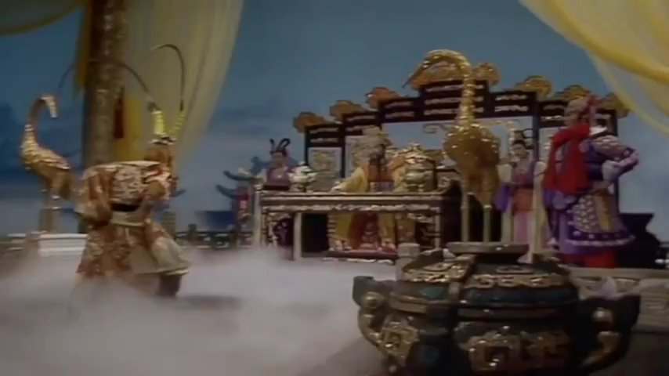

Slide 18


Slide 19
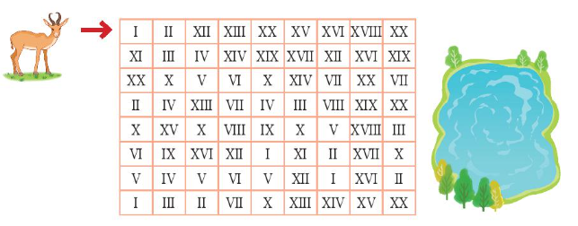
Tìm đường đi cho chú linh dương đến hồ uống nước theo thứ tự các số La Mã từ I đến XX
4

Slide 20


Slide 21
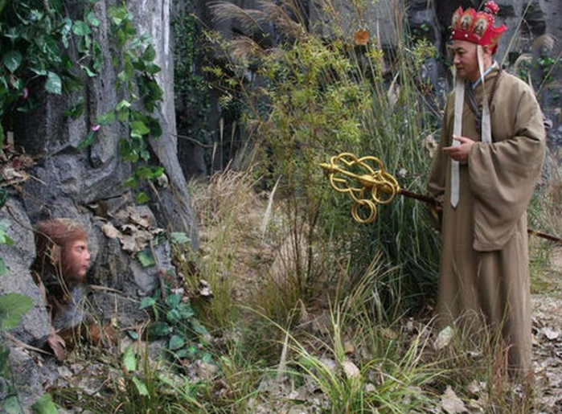
Ngộ Không sau đã bị đánh bại bởi Phật tổ Như Lai và bị giam dưới núi Ngũ Hành 500 năm.

Slide 22

- Ôn lại về số La Mã
- Chuẩn bị bài 48

Slide 23


